Slide 1
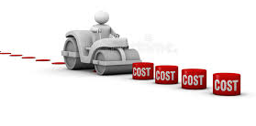


Utrikes vägtransporter lönsamhet
Notes:
Foreign road transport profitability

Slide 2

Leveransvillkor/Incoterms
Användning av leveransvillkor
Samtliga transportslag
EXW
Ex works
FCA
Free Carrier
CPT
Carriage Paid To
CIP
Carriage and Insurance Paid To
DPU
Delivery At Place Unloaded
DAP
Delivery At Place
DDP
Delivery Duty Paid
Notes:
Delivery terms/Incoterms
Use of terms of delivery
All modes of transport
EXW, Ex works
FCA, Free Carrier
CPT, Carriage Paid To
CIP, Carriage and Insurance Paid To
DPU, Delivery At Place Unloaded
DAP, Delivery At Place
DDP, Delivery Duty Paid

Slide 3

Leveransvillkor/Incoterms
Användning av leveransvillkor
Sjötransport
FAS
Free Alongside Ship
FOB
Free on Board
CFR
Cost and Freight
CIF
Cost Insurance Freight
Notes:
Use of terms of delivery
Sea transport
PHASE, Free Alongside Ship
F.O.B, Free on Board
CFR, Cost and Freight
CIF, Cost Insurance Freight

Slide 4

Kostnader utrikes vägtransporter styckegods
Varuägare
Avsändare
Säljare
Avgångsort/land
Mottagningsort/land
Upphämtning
Terminal
Huvudfrakt Terminal/Terminal
Line haul
Terminal
Distribution
EXW
FCA
FCA
CIP
DPU
DAP
DDP
Export/Import

Slide 5
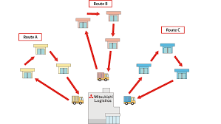
Kostnader utrikes vägtransporter
Upphämtning paket och styckegods
Inleds med en inrikestransport
Export
Avslutas med en inrikestransport
Import
Styckegods samlas upp
Export
Godsterminal/hub
Import
Distribution från godsterminal/hub
Kostnad för uppdraget
Notes:
Costs of foreign road transport
Collection of packages and general cargo
Begins with a domestic transport
Export
Ends with a domestic transport
Import
General cargo is collected
Export
Freight terminal/hub
Import
Distribution from goods terminal/hub
Cost of the assignment

Slide 6
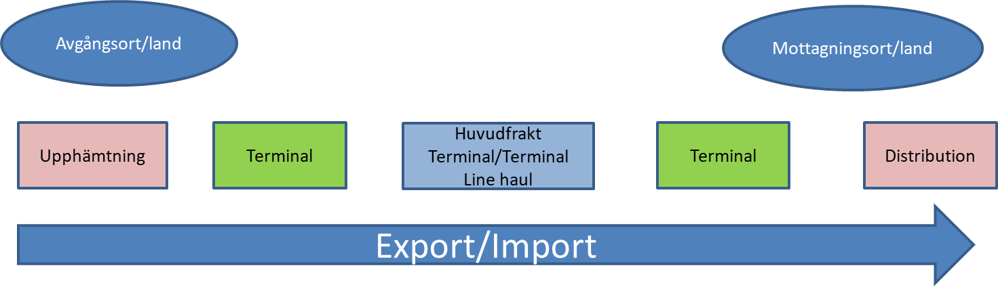
Kostnader utrikes vägtransporter styckegods
Paket och styckegods
Export och import
Huvudfrakt – Line haul
Terminal – Terminal
Övergripande kostnader för hela lastbäraren
Forsling till och från terminal och hamn
Kostnad för roro-färja
Trailerhyra
Notes:
Packages and piece goods
Export and import
Main freight – Line haul
Terminal – Terminal
Overall costs for the entire load carrier
Transportation to and from the terminal and port
Cost of ro-ro ferry
Trailer rental

Slide 7
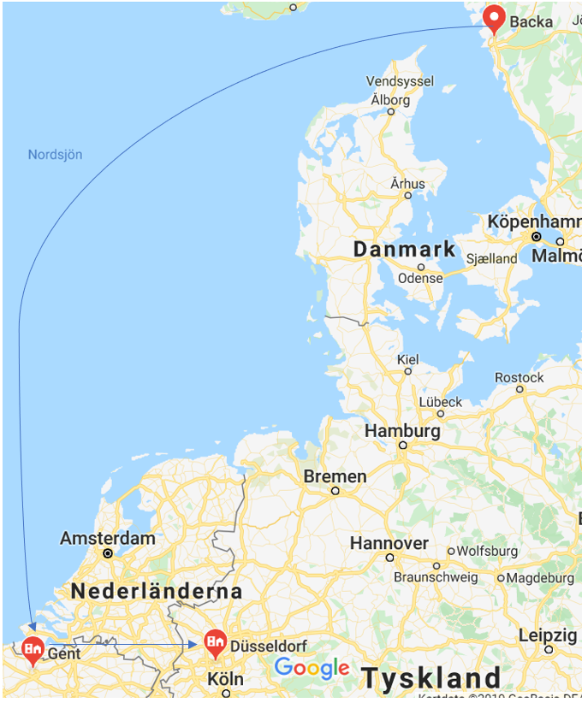
Kostnader utrikes vägtransporter
Terminal Göteborg
Paket och styckegods
Ex Terminal Göteborg – Terminal Düsseldorf
Line Haul
Forsling
Ex Terminal i Göteborg till Skandiahamnen Port 6 DFDS till Gent
800:-
RoRo sjötransport
5000:-
Forsling Gent – Düsseldorf
2500:-
Trailerhyra
1500:-
Totalt 9800:-
För hela trailern
Terminal Düsseldorf
Notes:
Packages and piece goods
Ex Terminal Gothenburg – Terminal Düsseldorf
Line Haul
Cartage
Ex Terminal in Gothenburg to Skandiahamnen Port 6 DFDS to Ghent
800:-
RoRo sea transport
5000:-
Forsling Ghent – Düsseldorf
2500:-
Trailer rental
1500:-
Total 9800:-
For the full trailer

Slide 8

Kostnader utrikes vägtransporter
Line haul
Paket och styckegods
Totalkostnad/Fyllnadsgrad
Bryts ner till per 100kg alt per ton
Kostnad 9800:-/Fyllnadsgrad 25 000kg = 392:-
Per 100 kg /250 = (39,20:-) 40:-
Fyllnadsgraden ökar och minskar
Kostnaden per ton alt per 100kg
Ökar eller minskar
Notes:
Line haul
Packages and piece goods
Total cost/Fill rate
Break down to per 100kg alt per ton
Cost 9,800 SEK / Degree of filling 25,000 kg = 392 SEK
Per 100 kg /250 = (39.20:-) 40:-
The degree of filling increases and decreases
The cost per ton alt per 100kg
Increases or decreases

Slide 9
Denna prissättning inkluderar
1/ Upphämtning
Inrikesprislista
2/ Terminalhantering
Godsterminalens kostnad avgångsort
3/ Line-Haul
Kostnad mellan terminal i avgångsort till ankomstort
4/ Samarbetspartners kostnad
Terminalhantering
Distribution
5/ Marginal
Del flesta kostnader går att omvandla till en kostnad per 100/kg
Notes:
This pricing includes
Pickup
Domestic price list
Terminal management
Freight terminal cost point of departure
Line-Haul
Cost between terminal in place of departure to place of arrival
Collaborator's cost
Terminal management
Distribution
Margin

Slide 10

Kostnader utrikes vägtransporter
Partigods
Export
Hämtas upp med lastbäraren som ska leverera till mottagaren
Transportören baserar sitt pris på
Ruttplanering
I SE och destination
Fyllnadsgrad
Notes:
Party goods
Export
Picked up with the load carrier who will deliver to the recipient
The carrier bases its price on
Route planning
In SE and destination
Degree of filling

Slide 11
Kostnader utrikes vägtransporter partigods
Avgångsort/land
Mottagningsort/land
Upphämtning
Terminal
Huvudfrakt Terminal/Terminal
Line haul
Terminal
Distribution
Export/Import

Slide 12

Kostnader utrikes vägtransporter
Sammanfattning partigods
Upphämtning, fordon som också gör leverans
Upphämtningsort – Avgångshamn
Övriga upphämtningar
Kostnad per mil
Huvudtransport
Avgångshamn – Leveransort
Kostnad för färjeöverfart
Leverans
Från ankomsthamn till leveransort
Notes:
Summary lot goods
Pickup, vehicle that also makes delivery
Pick-up location – Port of departure
Other pickups
Cost per mile
Main transport
Port of departure - Place of delivery
Cost of ferry crossing
Delivery
From port of arrival to place of delivery

Slide 13
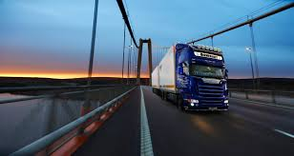
Kostnader utrikes vägtransporter
Enhetslast, hellast, hela trailers
Priset baseras på
Mil
Från lossningsort SE
Till lastningsort SE
Till avgångshamn
Överfart med färja
Ankomst hamn
Till lossningsort
Notes:
Unit loads, full loads, full trailers
The price is based on
Mile
From unloading point SE
To place of loading SE
To port of departure
Crossing by ferry
Arrival port
To place of unloading

Slide 14
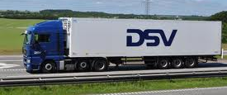
Kostnader utrikes vägtransporter
Sammanfattning hela trailers
Dörr/Dörr, samma fordon
Lossningsort -Upphämtningsort – Avgångshamn
Kostnad per mil
Kostnad för färjeöverfart
Ankomsthamns – Leveransort
Kostnad per mil
Övrigt
Vägskatt
Trailerhyra
Notes:
Summary full trailers
Door/Door, same vehicle
Place of unloading -Pick-up place - Port of departure
Cost per mile
Cost of ferry crossing
Port of arrival - Place of delivery
Cost per mile
Other
Road tax
Trailer rental

Slide 15
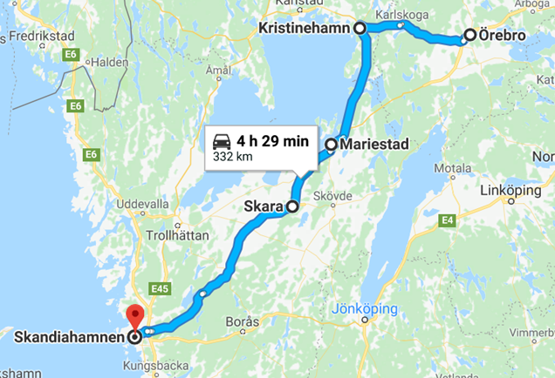
Transportörens kostnadskalkylering
Exempel partigods
Från lossning Örebro
Lasta Kristinehamn 8000kg till Bielefeld
+ Mariestad 8000kg till Hannover
+ Skara 8000kg Hamburg
Göteborg
34 mil
Last
24000kg
Fyllnadsgrad
100%
Kostnad per mil 98SEK x 34mil = 3332SEK
DMT 15% = 500:- + 3332 = 3832:-
Notes:
Examples of consignment goods
From unloading Örebro
Load Kristinehamn 8000kg to Bielefeld
+ Mariestad 8000kg to Hannover
+ Skara 8000kg Hamburg
Gothenburg
34 miles
Load
24000kg
Degree of filling
100%
Cost per mile SEK 98 x 34 miles = SEK 3332
DMT 15% = SEK 500 + SEK 3332 = SEK 3832

Slide 16
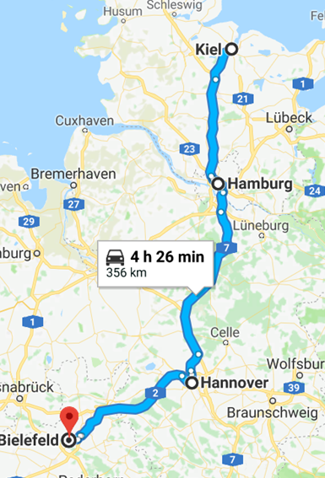
Transportörens kostnadskalkylering
Exempel partigods
Överfart med färja Stena Line Göteborg – Kiel
5185 SEK
Lossning DE
Hamburg + Hannover + Bielefeld
Mil i DE
36 mil x 9 EUR + 8% = 350 EUR = 3500SEK
Trailerhyra 425SEK per dygn
Ca 3 dygn 1275SEK
Tyskvägskatt
78 EUR = 776SEK
Totalt kostnad hela resan 3832+ 5185 + 3500 + 1275 + 776= 14 568:-
Fördelning?
Notes:
Examples of consignment goods
Crossing with ferry Stena Line Gothenburg – Kiel
5185 SEK
Unloading DE
Hamburg + Hannover + Bielefeld
Miles in DE
36 miles x 9 EUR + 8% = 350 EUR = 3500 SEK
Trailer rental SEK 425 per day
About 3 days SEK 1275
German road tax
78 EUR = 776 SEK
Total cost of the entire trip 3832 + 5185 + 3500 + 1275 + 776= SEK 14,568
Distribution?

Slide 17
Transportörens kostnadskalkylering
Kostnadskalkylering partigods
Byggs på hellast
Från ort till ort
Bryts ner
Per ton
Ex Kristinehamn 8000kg till Bielefeld
Kostnad för hellast
14 568:-
Bryts ner
14 568SEK / 24 000kg = 607SEK per ton
Kostnad Kristinehamn – Bielefeld 8000kg
607 x 8 = 4856:-
Notes:
Cost calculation consignment goods
Built at full load
From place to place
Decomposes
Per ton
Ex Kristinehamn 8000kg to Bielefeld
Cost of full load
14,568 SEK
Decomposes
SEK 14,568 / 24,000kg = SEK 607 per ton
Cost Kristinehamn – Bielefeld 8000kg
607 x 8 = 4856:-

Slide 18
Transportörens kostnadskalkylering
Kalkyleringen för partigods
Mariestad - Hannover
Skara – Hamburg
Baseras på hellast
Kostnaden bryts ner per ton
Tomkörningen måste beräknas
Notes:
The calculation for consignment goods
Mariestad – Hannover
Crowd – Hamburg
Based on full load
The cost is broken down per ton
The empty run must be calculated

